Slide 1
WEKA
Speaker:楊子杰
Date:2011/07/28

Slide 2
Outline
Introduction
Running SVM in WEKA
Performance Evaluation
Plot ROC curve
BLAST
PSSM

Slide 3
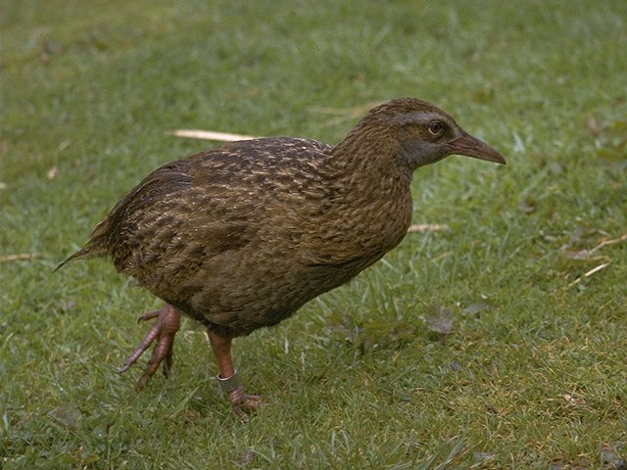
Introduction
WEKA: the bird
Copyright: Martin Kramer (mkramer@wxs.nl)

Slide 4
Introduction
WEKA: the software
Waikato Environment for Knowledge Analysis
是一款免費基於JAVA環境下開源的機器學習Machine learning）以及資料探勘（Data Mining）軟體。
開發者則可使用Java語言，利用WEKA的架構上開發出更多的資料探勘演算法，可以通過Java編程和命令列來調用其分析組件。同時，WEKA也為普通用戶提供了圖形化介面，稱為WEKA Knowledge Flow Environment和WEKA Explorer。在WEKA中集成自己的演算法甚至借鑒它的方法自己實現視覺化工具並不是件很困難的事情，是目前Data Mining 非常廣泛使用的工具。

Slide 5
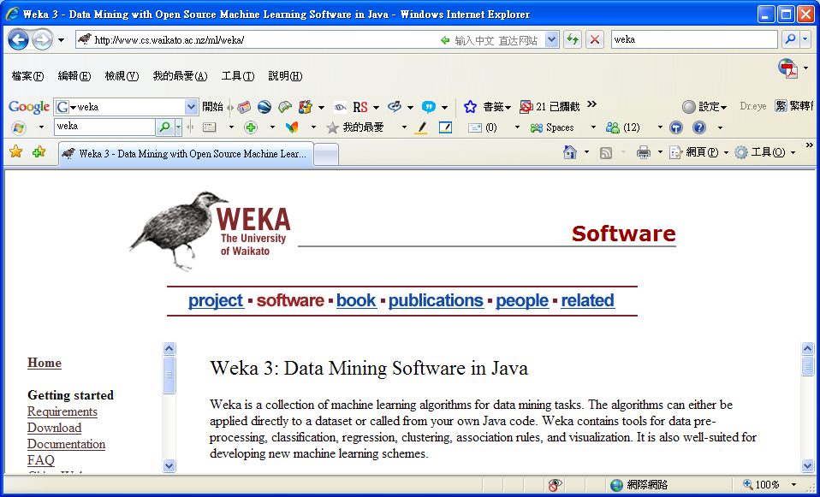
Download- WEKA
Web pages of WEKA as below:
http://www.cs.waikato.ac.nz/ml/weka/

Slide 6

Applications
Explorer 使用 WEKA 探索資料的環境。
Experimenter 運行演算法試驗、管理演算法方案 之間的統計檢驗的環境。
KnowledgeFlow 這個環境本質上和 Explorer 所支持的功能是一樣的，但是它有一個可以拖放的介面。它有一個優勢，就是支持增量學習（incremental learning）。
SimpleCLI 提供了一個簡單的命令列介面，從而可以在沒有自帶命令列的 作業系統中直接執行 WEKA 命令。
3.55繁中使用手冊

Slide 7
The Flow Chart of Running SVM in WEKA
Selected Test Options
Cross-validation
Folds = Observations
Prepared
a training dataset
Selected
Response
Response should be
categorical variable.
Opening WEKA
Software
Results
Opening A
Training Dataset
Perdition error rates,
confusion matrix,
model estimators,
Prediction
information
Selected SVM
module in WEKA
Choosing proper
parameters in SVM

Slide 8
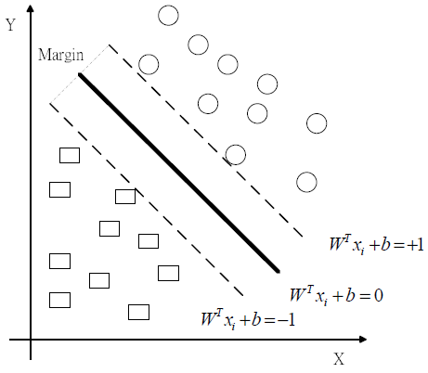
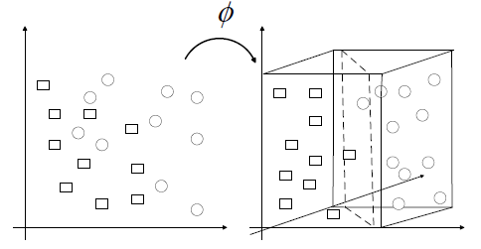
Support Vector Machine
SVM wants to find a hyper-plane which has maximal margin to classify distinct classes.

Slide 9
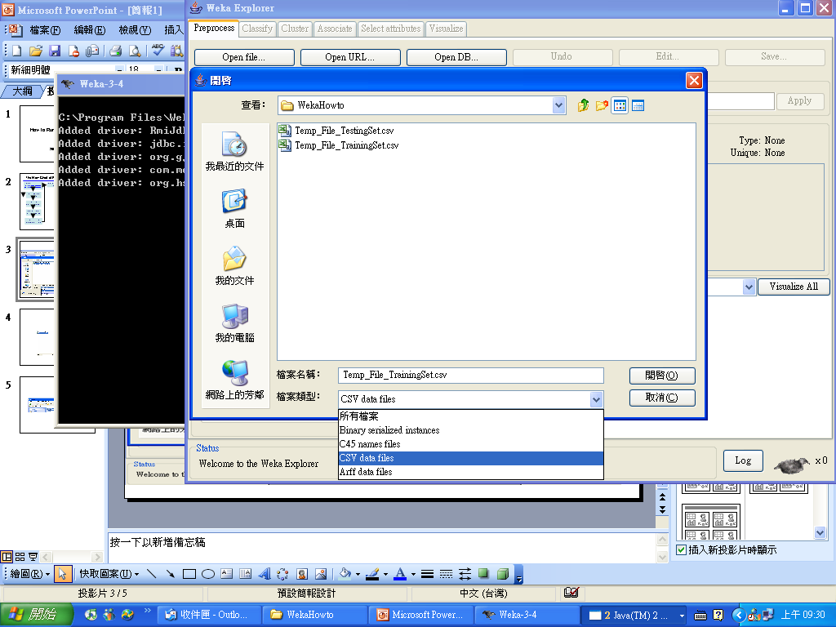
Open an Training Data with CSV Format (Made by Excel)
1
3
3
4
2

Slide 10
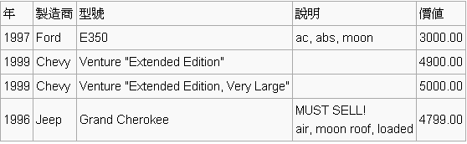
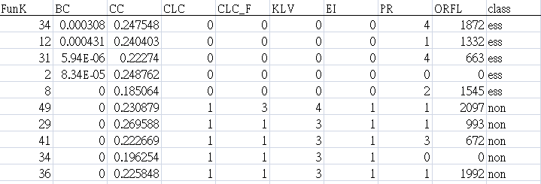
CSV format

Slide 11
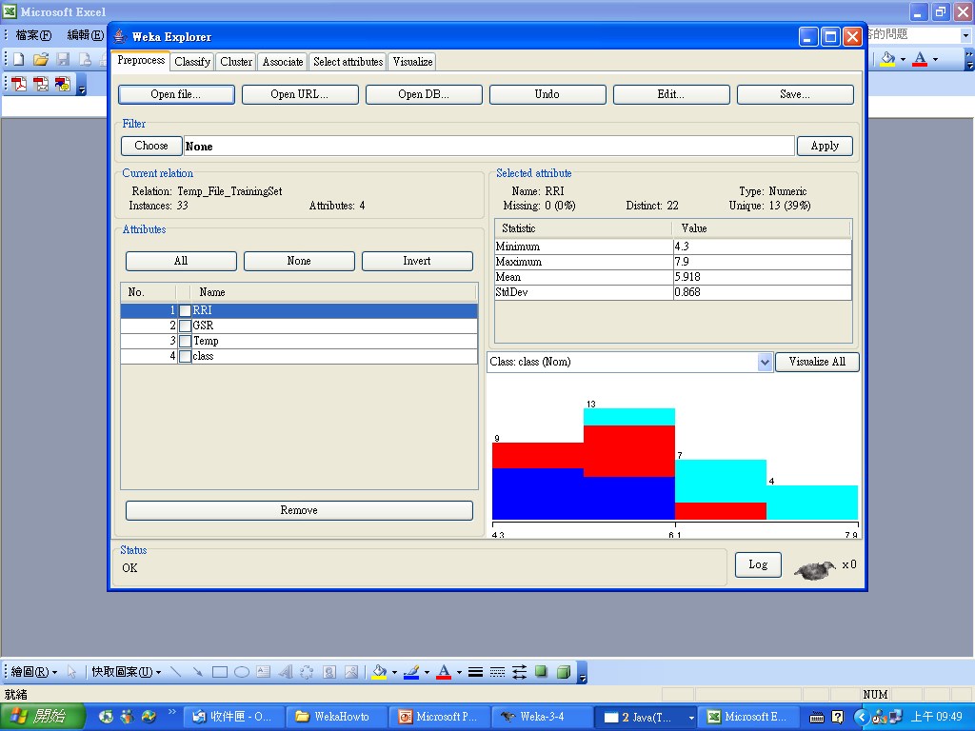
Selected Classifier in WEKA
Choose classifier
Number of observations
Variables in training data.

Slide 12
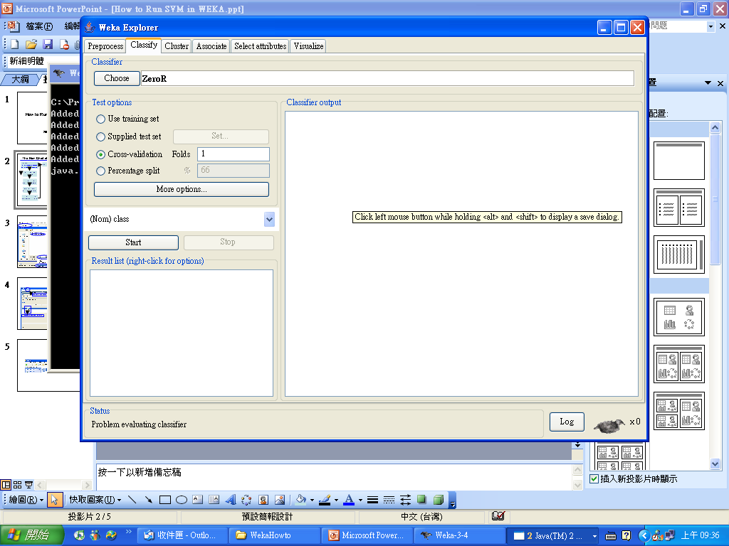
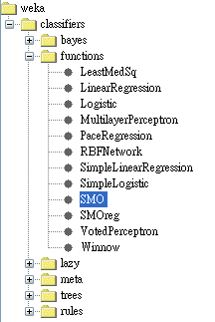
Choose SVM in WEKA

Slide 13
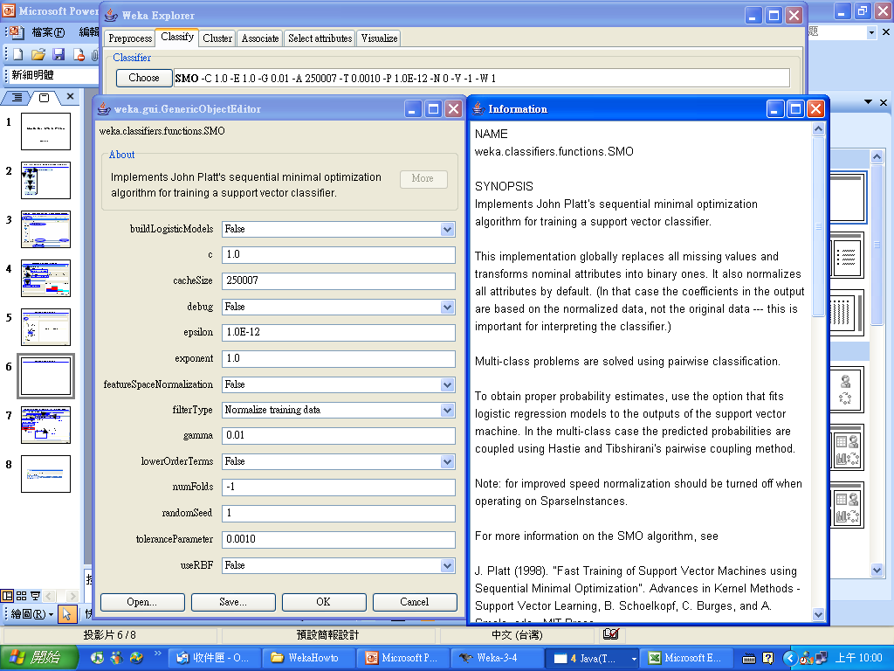
Choose Parameters in SVM with Information of Parameters
Using left bottom of mouse to click the white bar to show parameters window.
Pushing “more” show the definitions of parameter.

Slide 14
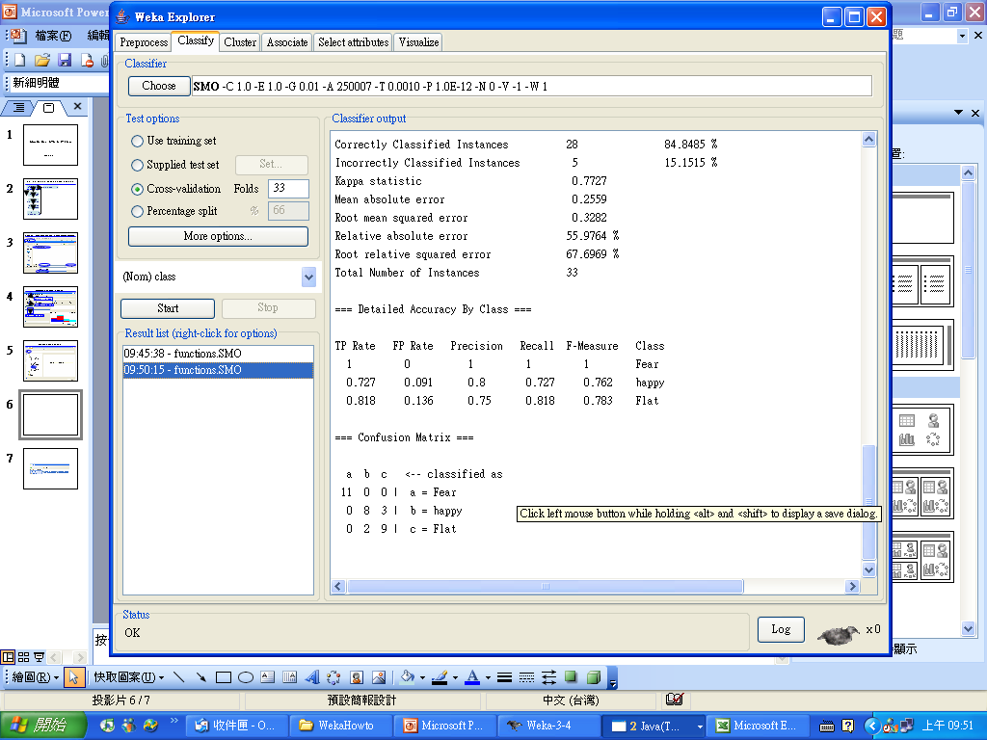
Running SVM in WEKA fro Training Data
SVM module with learning parameters
If numbers of fold = numbers of observation, then called “leave-one-out”.
Running results
Selected the response variables
Start running
Running results
Running results

Slide 15
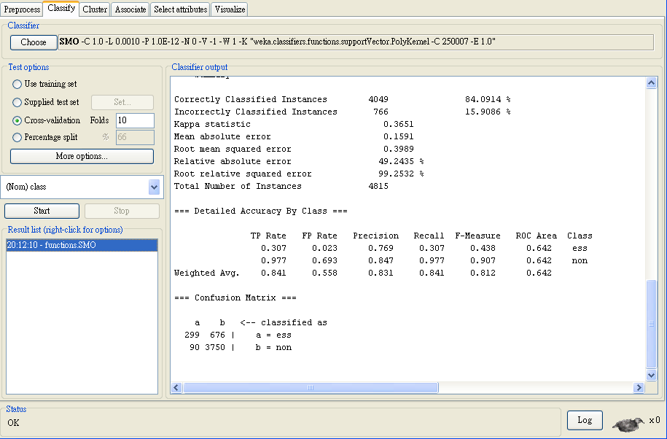

Slide 16
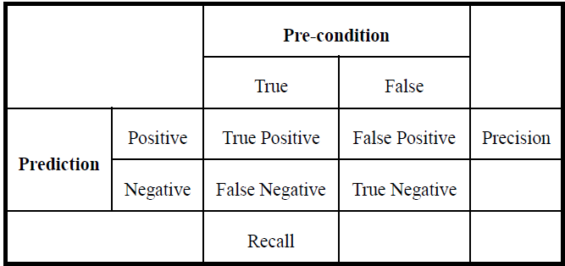

Slide 17
Performance Evaluation
Precision:
Recall:
F-score:
MCC:

Slide 18
Point in ROC space
 |  | TRUE CLASS
 |  | YES | NO
PREDICTED CLASS | YES | TP | FP
 | NO | FN | TN
Total: |  | P | N
TP rate
FP rate
FP rate: FP/N TP rate: TP/P (recall)
FN rate: FN/N TN rate: TN/P
Classifier accuracy: (TP+TN)/(P+N)
Shows how good is classifier in discriminating positive instances from negative ones

Slide 19
ROC curve of a probabilistic classifier
Naïve Bayes, for example, outputs the probability of an instance in a testing set to be classified as YES
Outlook | Temp | Windy | P(Y|E) | Real class
overcast | mild | yes | 0.95 | YES
rainy | mild | no | 0.80 | YES
rainy | cool | yes | 0.60 | NO
sunny | mild | no | 0.45 | YES
sunny | cool | no | 0.40 | NO
sunny | hot | no | 0.35 | NO
sunny | hot | yes | 0.25 | NO

Slide 20
ROC curve of a probabilistic classifier
In a general case, we classify an instance as YES if the probability is more than 50%
Outlook | Temp | Windy | P(Y|E) | Real class
overcast | mild | yes | 0.95 | YES
rainy | mild | no | 0.80 | YES
rainy | cool | yes | 0.60 | NO
sunny | mild | no | 0.45 | YES
sunny | cool | no | 0.40 | NO
sunny | hot | no | 0.35 | NO
sunny | hot | yes | 0.25 | NO
Classified as YES
Classified as NO
Operating threshold

Slide 21
ROC curve of a probabilistic classifier
We compute the confusion matrix
 |  | TRUE CLASS
 |  | YES | NO
PREDICTED CLASS | YES | 2 (TP) | 1 (FP)
 | NO | 1 (FN) | 3 (TN)
Total: |  | 3 (P) | 4 (N)
Outlook | Temp | Windy | P(Y|E) | Predicted class | Real class
overcast | mild | yes | 0.95 | YES | YES
rainy | mild | no | 0.80 | YES | YES
rainy | cool | yes | 0.60 | YES | NO
sunny | mild | no | 0.45 | NO | YES
sunny | cool | no | 0.40 | NO | NO
sunny | hot | no | 0.35 | NO | NO
sunny | hot | yes | 0.25 | NO | NO
And the TP and FP rates:
TP rate: TP/P=2/3≈0.7
FP rate: FP/N=1/4=0.25

Slide 22
ROC curve of a probabilistic classifier
1
TP rate
A
Outlook | Temp | Windy | P(Y|E) | Predicted class | Real class
overcast | mild | yes | 0.95 | YES | YES
rainy | mild | no | 0.80 | YES | YES
rainy | cool | yes | 0.60 | YES | NO
sunny | mild | no | 0.45 | NO | YES
sunny | cool | no | 0.40 | NO | NO
sunny | hot | no | 0.35 | NO | NO
sunny | hot | yes | 0.25 | NO | NO
1
FP rate
This corresponds to point A in a ROC space
FP rate: FP/N=1/4=0.25
TP rate: TP/P=2/3≈0.7

Slide 23
ROC curve of a probabilistic classifier
1
For different threshold values we get different points in a ROC space
TP rate
Outlook | Temp | Windy | P(Y|E) | Predicted class | Real class
overcast | mild | yes | 0.95 | YES | YES
rainy | mild | no | 0.80 | NO | YES
rainy | cool | yes | 0.60 | NO | NO
sunny | mild | no | 0.45 | NO | YES
sunny | cool | no | 0.40 | NO | NO
sunny | hot | no | 0.35 | NO | NO
sunny | hot | yes | 0.25 | NO | NO
1
FP rate
FP rate: FP/N=0/4=0
TP rate: TP/P=1/3≈0.3

Slide 24
ROC curve of a probabilistic classifier
1
For different threshold values we get different points in a ROC space
TP rate
Outlook | Temp | Windy | P(Y|E) | Predicted class | Real class
overcast | mild | yes | 0.95 | YES | YES
rainy | mild | no | 0.80 | YES | YES
rainy | cool | yes | 0.60 | NO | NO
sunny | mild | no | 0.45 | NO | YES
sunny | cool | no | 0.40 | NO | NO
sunny | hot | no | 0.35 | NO | NO
sunny | hot | yes | 0.25 | NO | NO
1
FP rate
FP rate: FP/N=0/4=0
TP rate: TP/P=2/3≈0.7

Slide 25
ROC curve of a probabilistic classifier
1
For different threshold values we get different points in a ROC space
TP rate
Outlook | Temp | Windy | P(Y|E) | Predicted class | Real class
overcast | mild | yes | 0.95 | YES | YES
rainy | mild | no | 0.80 | YES | YES
rainy | cool | yes | 0.60 | YES | NO
sunny | mild | no | 0.45 | NO | YES
sunny | cool | no | 0.40 | NO | NO
sunny | hot | no | 0.35 | NO | NO
sunny | hot | yes | 0.25 | NO | NO
1
FP rate
FP rate: FP/N=1/4=0.25
TP rate: TP/P=2/3≈0.7

Slide 26
ROC curve of a probabilistic classifier
1
For different threshold values we get different points in a ROC space
TP rate
Outlook | Temp | Windy | P(Y|E) | Predicted class | Real class
overcast | mild | yes | 0.95 | YES | YES
rainy | mild | no | 0.80 | YES | YES
rainy | cool | yes | 0.60 | YES | NO
sunny | mild | no | 0.45 | YES | YES
sunny | cool | no | 0.40 | NO | NO
sunny | hot | no | 0.35 | NO | NO
sunny | hot | yes | 0.25 | NO | NO
1
FP rate
FP rate: FP/N=1/4=0.25
TP rate: TP/P=3/3=1.0, etc…

Slide 27
ROC curve of a probabilistic classifier
1
TP rate
1
FP rate
At the end we get the ROC curve for Naïve Bayes classifier

Slide 28
ROC curve of a probabilistic classifier vs discrete classifier
1
1
TP rate
TP rate
1
FP rate
1
FP rate
ROC curve for Naïve Bayes classifier
(probabilistic)
ROC curve for Decision Tree classifier
(discrete)

Slide 29
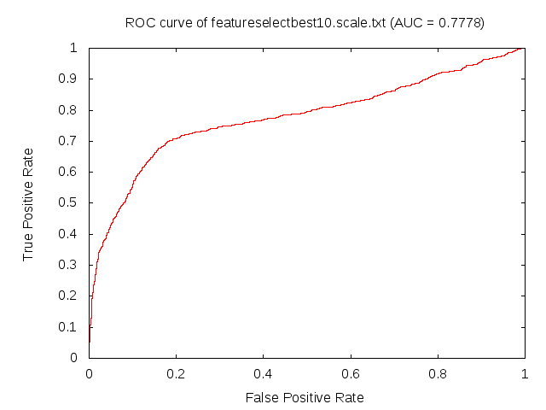
ROC curve produced by libSVM

Slide 30
Amino acid
Amino Acid | Three-letter Abbreviation | One-letter Abbreviation
Alanine | Ala | A
Cysteine | Cys | C
Aspartic Acid | Asp | D
Glutamic Acid | Glu | E
Phenylalanine | Phe | F
Glycine | Gly | G
Histidine | His | H
Isoleucine | IlE | I
Lysine | Lys | K
Leucine | Leu | L
Methionine | Met | M
Asparagine | Asn | N
Proline | Pro | P
Glutamine | Glu | Q
Arginine | Arg | R
Serine | Ser | S
Threonine | Thr | T
Valine | Val | V
Tryptophan | Trp | W
Tyrosine | tyr | Y

Slide 31
BLAST
BLAST(Basic Local Alignment Search Tool") 它是一個用來比對生物序列的一級結構的演算法
已知一個包含若干序列的資料庫，BLAST可以讓研究者在其中尋找與其感興趣的序列相同或類似的序列

Slide 32
Algorithm
1.移除Query序列中之低複雜度以及有串接重複現象的區域
低複雜度是指由很少種類的元素（如胺基酸）所組成的一個區域；而串接重複現象是指在一個Query序列中，有兩段串連的區域它們組成的方式一模一樣。
這兩種在序列中的區域可能會讓BLAST找出一些雖然分數夠高，但是其實和Query序列並不相關之序列，所以在我們執行搜尋之前，要先把Query序列中的這兩種區域濾掉。

Slide 33
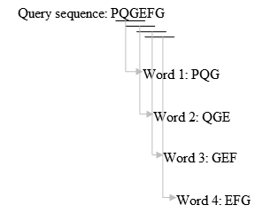
Algorithm
2.將Query序列中每k個字的組合做成一個表
依序將Query序列中每3個字的組合視為一個字組，並將這些字組列在一張字組表上，直到Query序列中最後一個字也被收入進表上為止

Slide 34
Algorithm
3.列出我們所關心的所有可能之字組
BLAST只對高分的一些字組有興趣，而字組的分數是由依序比較字組間的每個字，再配合得分矩陣（substitution matrix或scoring matrix）所產生的。
對於每一個字組而言，可能有20^3個BLAST可能關心的字組，當然這些字組經過一個門檻分數的篩選後，只有少數的字組會留下，而這些就是BLAST真正所關心的字組。

Slide 35
BLOSUM62
若以BLOSUM62為得分矩陣，則PQG分別和PEG以及PQA比較所得的分數是15以及12分，若門檻值是13，則PEG會留下來並被用於之後的步驟，而PQA則不被考慮。
A R N D C Q E G H I L K M F P S T W Y V B Z X *
A 4 -1 -2 -2 0 -1 -1 0 -2 -1 -1 -1 -1 -2 -1 1 0 -3 -2 0 -2 -1 0 -4
R -1 5 0 -2 -3 1 0 -2 0 -3 -2 2 -1 -3 -2 -1 -1 -3 -2 -3 -1 0 -1 -4
N -2 0 6 1 -3 0 0 0 1 -3 -3 0 -2 -3 -2 1 0 -4 -2 -3 3 0 -1 -4
D -2 -2 1 6 -3 0 2 -1 -1 -3 -4 -1 -3 -3 -1 0 -1 -4 -3 -3 4 1 -1 -4
C 0 -3 -3 -3 9 -3 -4 -3 -3 -1 -1 -3 -1 -2 -3 -1 -1 -2 -2 -1 -3 -3 -2 -4
Q -1 1 0 0 -3 5 2 -2 0 -3 -2 1 0 -3 -1 0 -1 -2 -1 -2 0 3 -1 -4
E -1 0 0 2 -4 2 5 -2 0 -3 -3 1 -2 -3 -1 0 -1 -3 -2 -2 1 4 -1 -4
G 0 -2 0 -1 -3 -2 -2 6 -2 -4 -4 -2 -3 -3 -2 0 -2 -2 -3 -3 -1 -2 -1 -4
H -2 0 1 -1 -3 0 0 -2 8 -3 -3 -1 -2 -1 -2 -1 -2 -2 2 -3 0 0 -1 -4
I -1 -3 -3 -3 -1 -3 -3 -4 -3 4 2 -3 1 0 -3 -2 -1 -3 -1 3 -3 -3 -1 -4
L -1 -2 -3 -4 -1 -2 -3 -4 -3 2 4 -2 2 0 -3 -2 -1 -2 -1 1 -4 -3 -1 -4
K -1 2 0 -1 -3 1 1 -2 -1 -3 -2 5 -1 -3 -1 0 -1 -3 -2 -2 0 1 -1 -4
M -1 -1 -2 -3 -1 0 -2 -3 -2 1 2 -1 5 0 -2 -1 -1 -1 -1 1 -3 -1 -1 -4
F -2 -3 -3 -3 -2 -3 -3 -3 -1 0 0 -3 0 6 -4 -2 -2 1 3 -1 -3 -3 -1 -4
P -1 -2 -2 -1 -3 -1 -1 -2 -2 -3 -3 -1 -2 -4 7 -1 -1 -4 -3 -2 -2 -1 -2 -4
S 1 -1 1 0 -1 0 0 0 -1 -2 -2 0 -1 -2 -1 4 1 -3 -2 -2 0 0 0 -4
T 0 -1 0 -1 -1 -1 -1 -2 -2 -1 -1 -1 -1 -2 -1 1 5 -2 -2 0 -1 -1 0 -4
W -3 -3 -4 -4 -2 -2 -3 -2 -2 -3 -2 -3 -1 1 -4 -3 -2 11 2 -3 -4 -3 -2 -4
Y -2 -2 -2 -3 -2 -1 -2 -3 2 -1 -1 -2 -1 3 -3 -2 -2 2 7 -1 -3 -2 -1 -4
V 0 -3 -3 -3 -1 -2 -2 -3 -3 3 1 -2 1 -1 -2 -2 0 -3 -1 4 -3 -2 -1 -4
B -2 -1 3 4 -3 0 1 -1 0 -3 -4 0 -3 -3 -2 0 -1 -4 -3 -3 4 1 -1 -4
Z -1 0 0 1 -3 3 4 -2 0 -3 -3 1 -1 -3 -1 0 -1 -3 -2 -2 1 4 -1 -4
X 0 -1 -1 -1 -2 -1 -1 -1 -1 -1 -1 -1 -1 -1 -2 0 0 -2 -1 -1 -1 -1 -1 -4
* -4 -4 -4 -4 -4 -4 -4 -4 -4 -4 -4 -4 -4 -4 -4 -4 -4 -4 -4 -4 -4 -4 -4 1

Slide 36
Algorithm
4.將這些經篩選後剩下的高分字組組織成快速搜尋樹的結構
5.對每個Query序列中的字組重複步驟1到4，並得到所有相應的高分字組
6.掃瞄資料庫中的序列，看看是否有跟剩下的高分字組完全匹配的情形

Slide 37
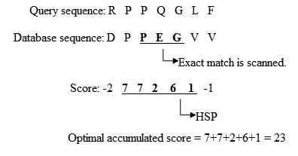
Algorithm
7.將這些完全匹配的地方擴展為高分序對(high-scoring segment pair, HSP)

Slide 38
Algorithm
8.將所有分數夠高的HSP列出來
9.評估這些留下來的HSP它們的分數是否具有意義
10.將一個資料庫序列中的多個HSP區域結合成一個更長的排比
有時，我們會在一個資料庫序列中找到多個HSP區域，然後將它們結合成一個更長的排比序列，這提供Query序列和資料庫序列之間相關性的另一個證據

Slide 39
Algorithm
11.顯示Query序列和所有之前找到可能相關的資料庫序列之有間隙區域排比
12.列出上一步驟中期望分數E低於我們所要求的門檻值之資料庫序列

Slide 40
PSSM
PSSM是由PSI-BLAST (Position specific iterative BLAST)所產生 的，而 PSI-BLAST 以 BLAST 為基礎，再加上反覆式搜尋的概念所設計而成的。此種搜尋方法比其他方法更敏感，可以有效的找到更多序列相似度低而結構功能相似的蛋白質。

Slide 41
Position Specific Scoring Matrix
PSSM is a specific scoring matrix for evaluating homologous sequences.
The scores of PSSM are the occurrence probabilities over background probability.
A R N D C Q E G H I L K M F P S T W Y V
Y -2 -2 -2 -3 -3 -2 -2 -3 2 -1 -1 -2 -1 3 -3 -2 -2 2 7 -1
V 0 -3 -3 -3 -1 -2 -3 -3 -3 3 1 -2 1 -1 -3 -2 0 -3 -1 4
I -1 -3 -4 -3 -1 -3 -3 -4 -4 4 2 -3 1 0 -3 -3 -1 -3 -1 3
C 0 -4 -3 -4 9 -3 -4 -3 -3 -1 -1 -3 -2 -3 -3 -1 -1 -3 -3 -1
F -2 -3 -3 -4 -3 -3 -3 -3 -1 0 0 -3 0 7 -4 -3 -2 1 3 -1
F -2 -3 -3 -4 -3 -3 -3 -3 -1 0 0 -3 0 7 -4 -3 -2 1 3 -1
T 0 -1 0 -1 -1 -1 -1 -2 -2 -1 -1 -1 -1 -2 -1 2 5 -3 -2 0
V 0 -3 -3 -3 -1 -2 -3 -3 -3 3 1 -2 1 -1 -3 -2 0 -3 -1 4
L -2 -2 -4 -4 -1 -2 -3 -4 -3 2 4 -3 2 0 -3 -3 -1 -2 -1 1
C 0 -4 -3 -4 9 -3 -4 -3 -3 -1 -1 -3 -2 -3 -3 -1 -1 -3 -3 -1
F -2 -3 -3 -4 -3 -3 -3 -3 -1 0 0 -3 0 7 -4 -3 -2 1 3 -1
C 0 -4 -3 -4 9 -3 -4 -3 -3 -1 -1 -3 -2 -3 -3 -1 -1 -3 -3 -1
L -2 -2 -4 -4 -1 -2 -3 -4 -3 2 4 -3 2 0 -3 -3 -1 -2 -1 1
A R N D C Q E G H I L K M F P S T W Y V
…
…
…
…
…
…
…
…
…
…
…
…
…
…
…
…
…
…
…
…
…

Slide 42
PSSM
首先將目標蛋白質序列用 PSI-BLAST 來搜尋沒有重複序列之資料庫 (non-redundant database)，找出相似度較高的蛋白質序列，然後將這些序列做 多重序列排比(multiple sequence alignment)，接著建構一個查詢序列長度的 profile，而這 profile 就是所謂的 PSSM

Slide 43
PSSM
接下來使用上一步所產生的 PSSM，再以局部排比方式搜尋蛋白質資料 庫，把低於期望值的序列保留下來，然後將這些保留下來的序列做多重序 列排比，接著再建構一個新的PSSM。如此反覆搜尋直至沒有新的結果產 生為止。反覆的搜尋會增加結果的敏感性，可以找出更多同源的序列，此 時PSSM包含更多有用的演化資訊。

Slide 44
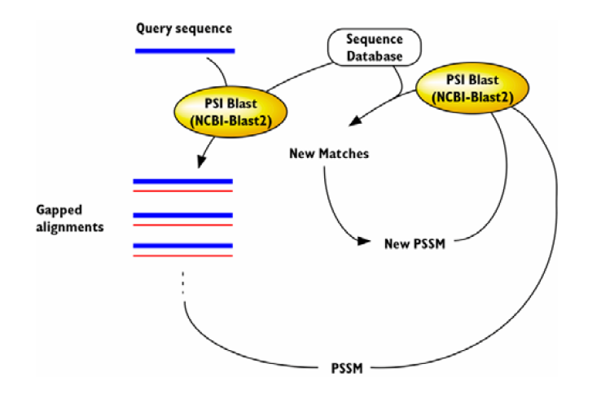
PSSM

Slide 45
HW
將feature檔案利用excel轉成.csv檔案格式
利用WEKA分析
用SMO分類(10-fold cross-validation)
1.繳交分析後結果
Correctly Classified Instances
Incorrectly Classified Instances
Precision, Recall, F-Measure and ROC Area for ess class
用SMO分類並更改設定參數及cross-validation的數量
繳交你所設定的參數值以及分析後結果

